Slide 1

Домашняя работа 6
Институт фундаментальных наук
09.03.03 Прикладная информатика в экономике
Дисциплина: Информатика
Выполнила студентка: Мазанова Ю.Н.
Группы: ПИ-211
E-mail: mazanova.yulia1234@gmail.com

Slide 2






Содержание
Графический редактор Adobe Photoshop Lightroom
Графический редактор Microsoft Publisher
Графический редактор Microsoft PhotoDraw
Графический редактор Paint
Текстовый редактор Microsoft Word
Текстовый редактор WordPad
*ФОРМУЛА

Slide 3
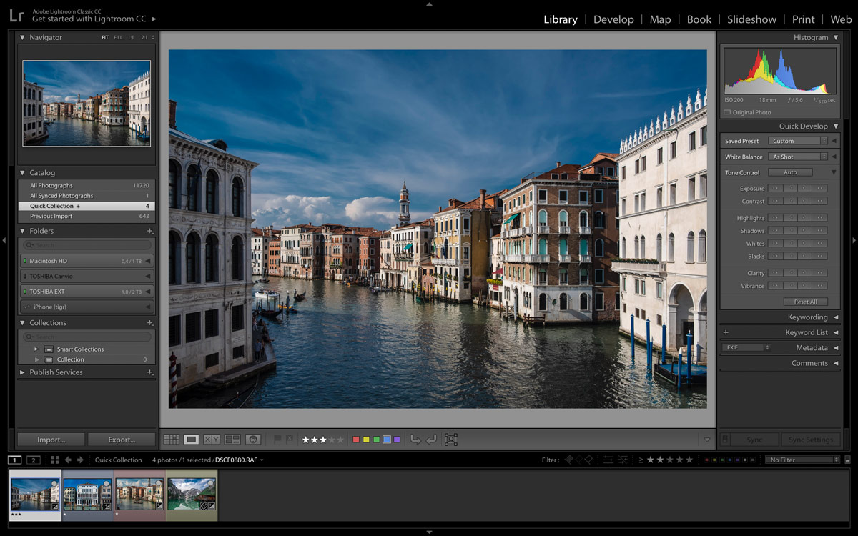



Adobe Photoshop Lightroom
Adobe Lightroom – это программа представляющая собой удобный каталогизатор и полноценный RAW-конвертер с функциями публикации фото. Lightroom обладает большим количеством инструментов, благодаря чему многие фотографы всю работу над фото проводят в Lightroom, а Photoshop используют в крайних случаях.
В данный момент существует три версии Lightroom:
Lightroom Classic CC – программа для компьютера с максимальным функционалом.
Lightroom CC – облачное решение с ограниченным функционалом по каталогизации и публикации.
Lightroom Mobile — приложение для смартфонов и планшетов.
Одна из сильных сторон Lightroom — работа с пресетами. Пресеты – это наборы изменений которые можно применить одним кликом. Пресет можно создать как для обработки фото, так и для заполнения данных о фотографе и даже задать список критериев для фильтрации фотографий.

Slide 4
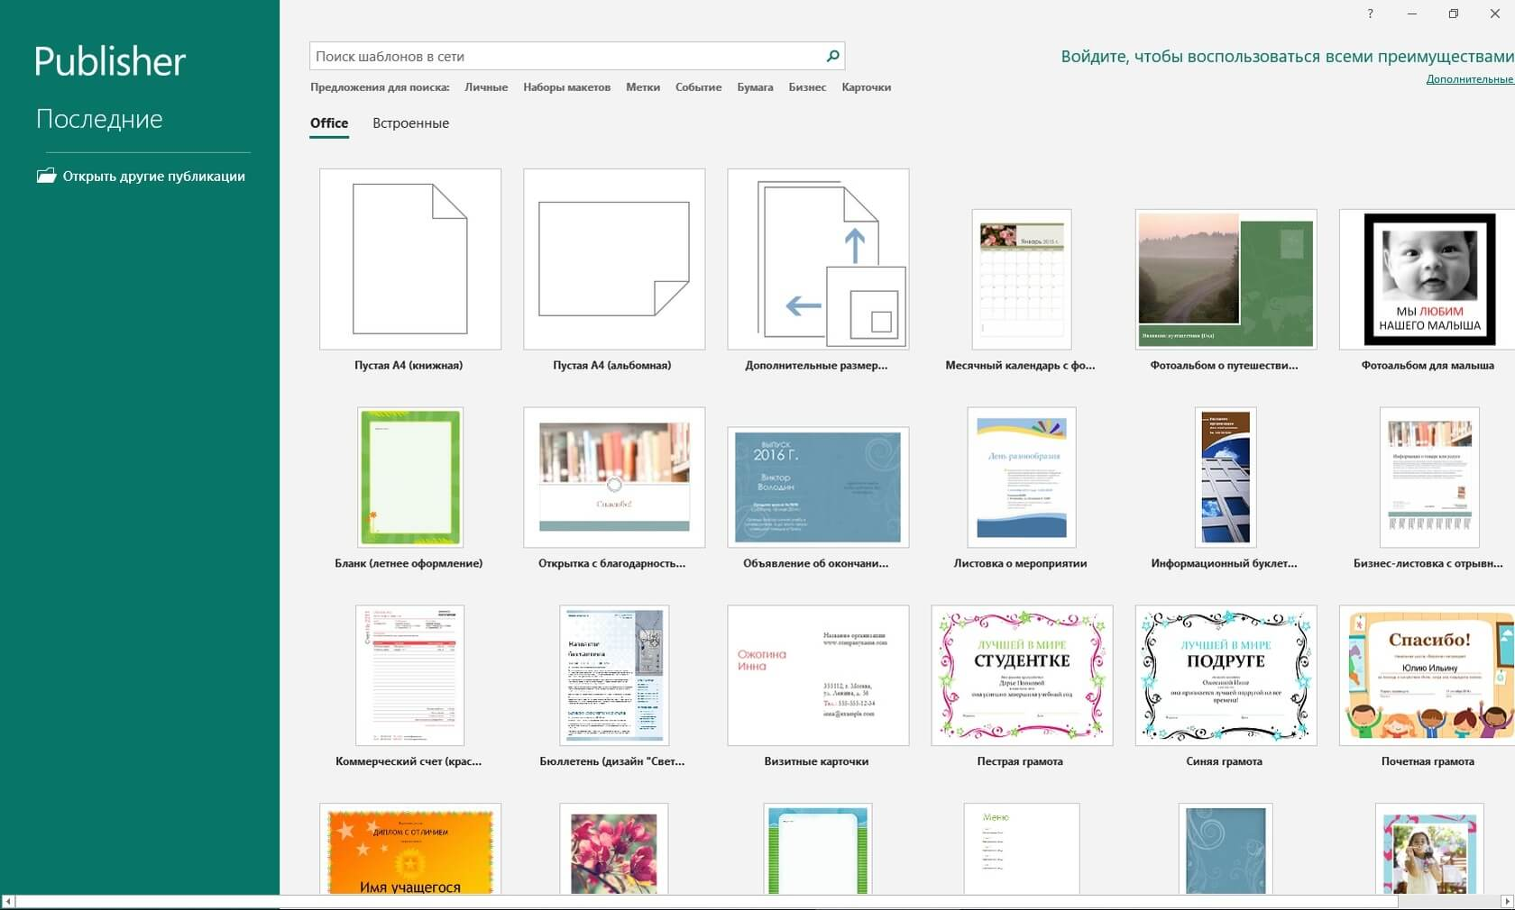
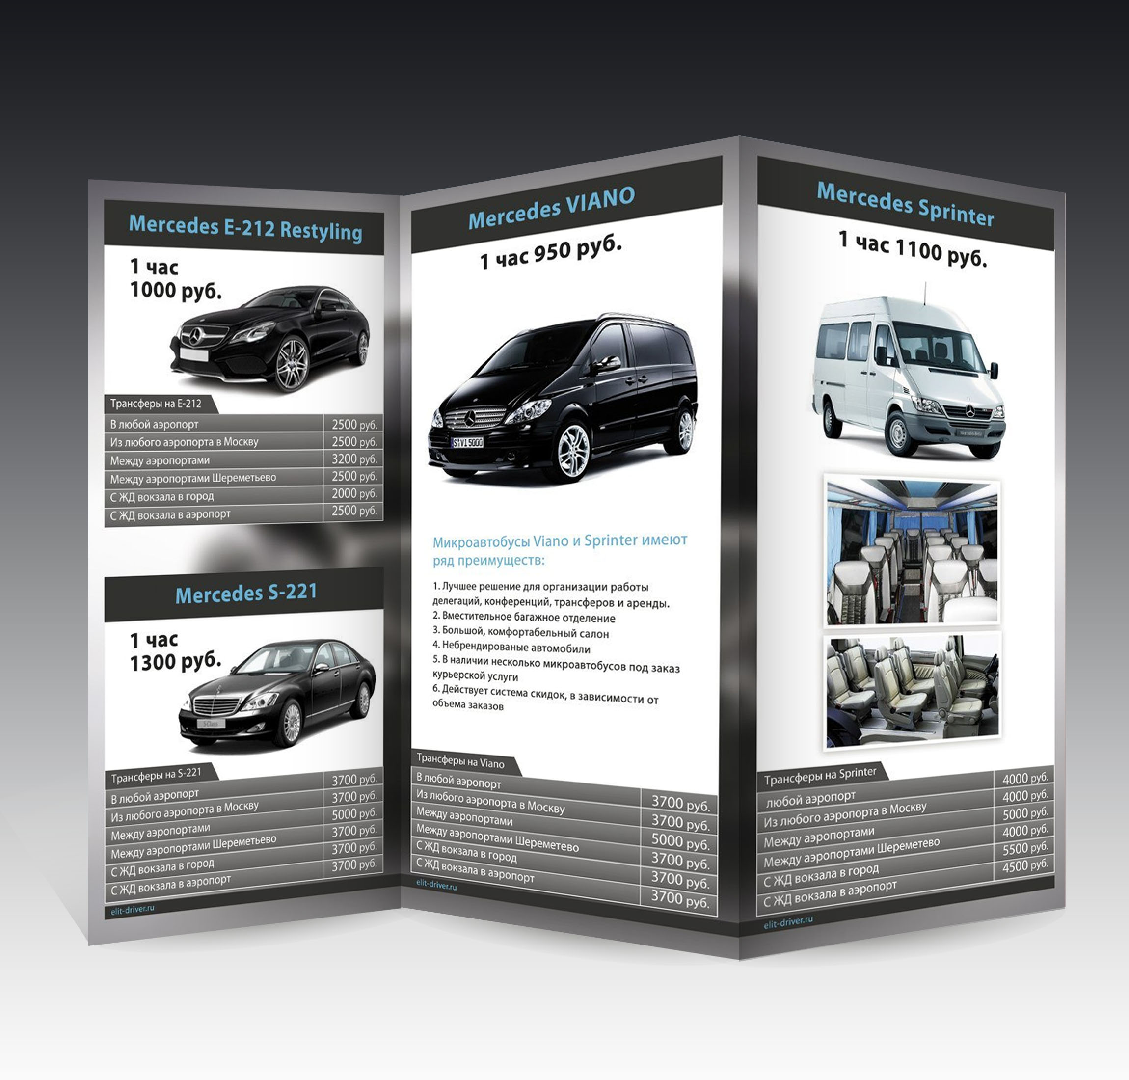

Microsoft Publisher
Publisher – программа, представляющая собой издательскую систему и предназначено для создания публикаций. Это могут быть открытки, приглашения, грамоты, а также календари, каталоги и многое другое.
Microsoft Publisher имеет достаточно богатый функционал. Здесь предусмотрены эффекты текста и изображений, инструменты для рассылок и слияния почты. Программа предоставляет общий доступ файлов и дает расширенную возможность для печати.
Возможности
Программа позволяет создать файл на основе предложенных шаблонов, которые открываются после запуска приложения. К тому же программа позволяет добавлять шаблоны из интернета.
Выбрав подходящий вариант, можно реализовать свою идею с помощью минимальных операций по редактированию. Интерфейс Publisher имеют внешнюю схожесть с функционалами других приложений Microsoft Office. Однако программа имеет свои отличительные черты и уникальные функции.

Slide 5
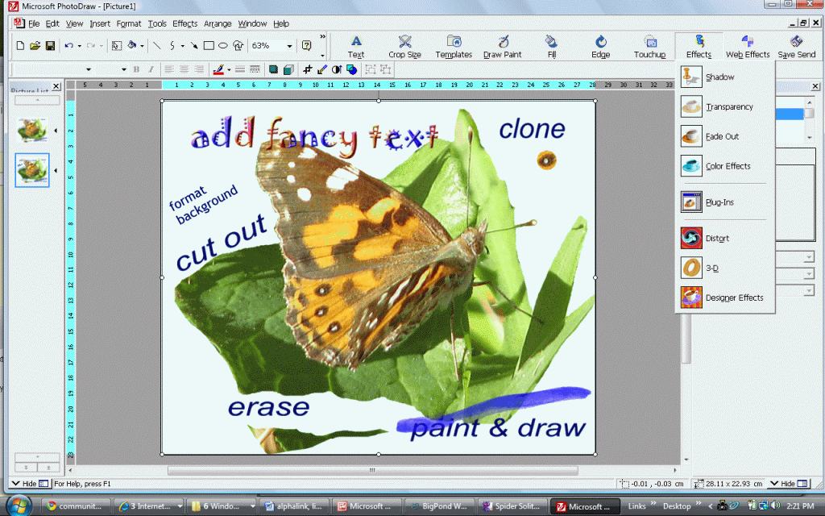
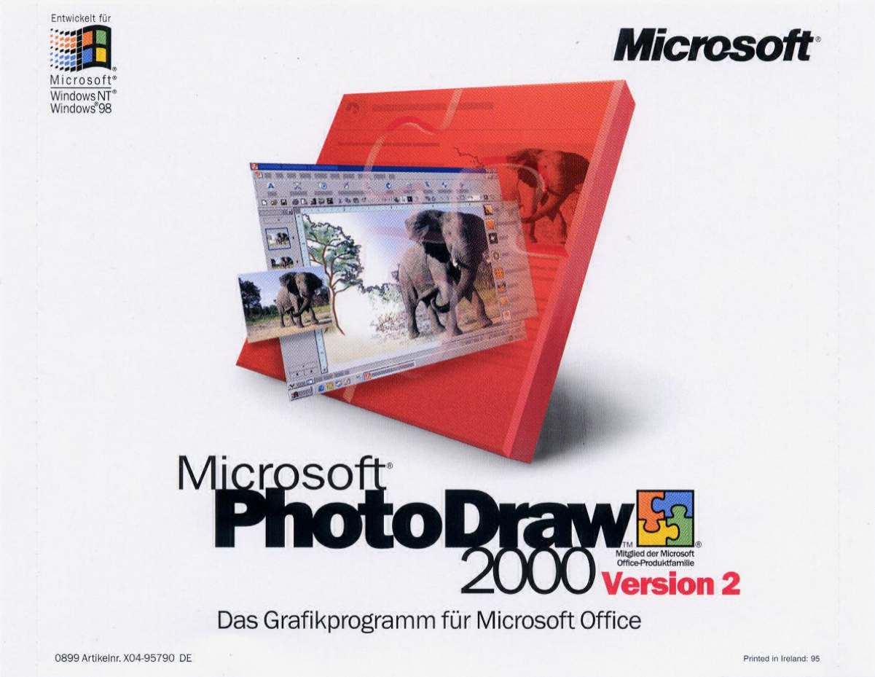

Microsoft PhotoDraw
Используя PhotoDraw, вы можете работать с фотографиями, клип-артами и текстами одновременно. У вас есть возможность привести к однотипному графическому стилю ваш Web-сайт и прочие графические рекламные материалы. Пакет содержит огромное количество заготовок, помогающих ускорить процесс изготовления буклета, визитки, баннера и т.д. Особые перспективы имеет пакет для создания Web-графики. Здесь возможны и наложение бликов, и выделение объектов светящимся ореолом, и анимированный GIF, и создание анимированных кнопок буквально в одно действие.
Краткий перечень возможностей
Фоторедактирование и ретуширование
Натуральные кисти для фоторедактирования и рисования
Средства векторного рисования
Средства создания рисунков на базе клип-артов
3D-эффекты
Пакетное сохранение
Оптимизация под Web-графику

Slide 6
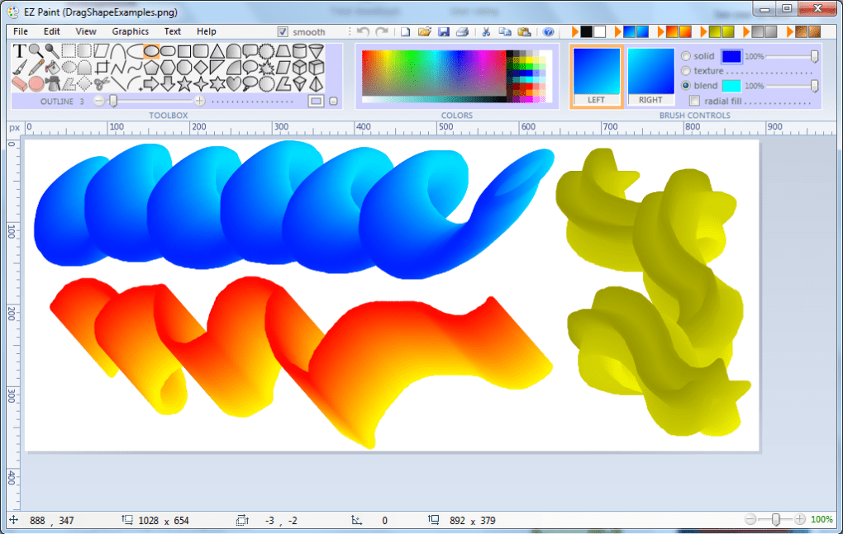
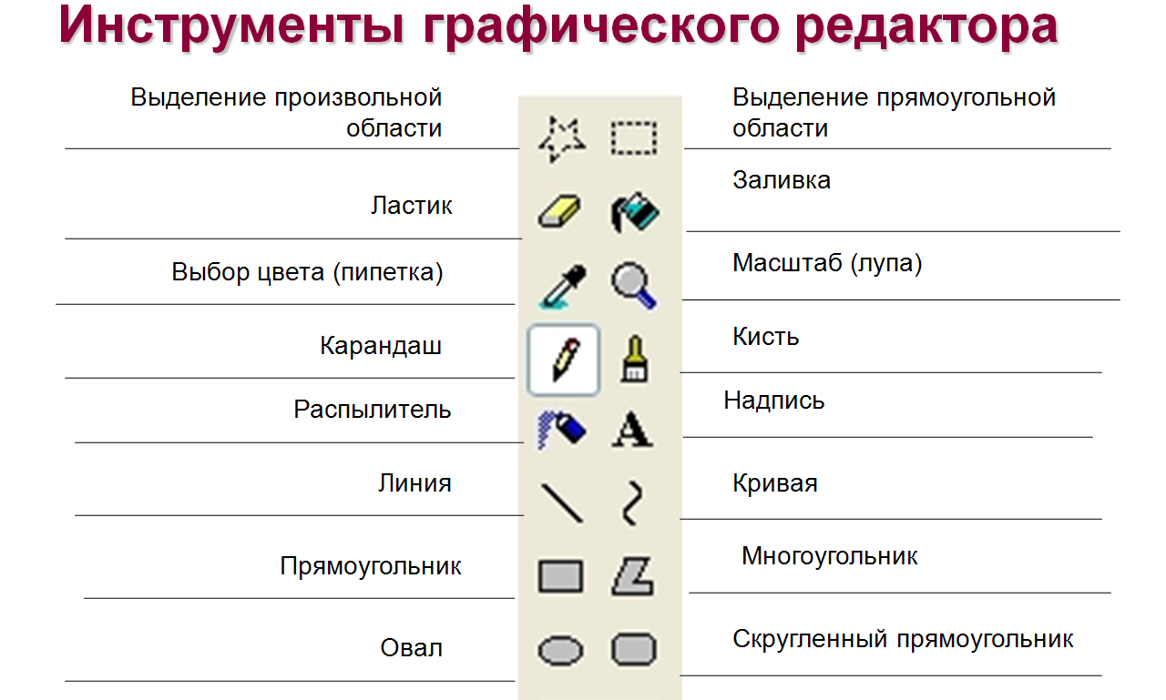

Paint
Paint — очень простой растровый графический редактор, предназначенный даже не для рисования, а для легкой правки картинок (добавить надпись, стрелочку, вырезать один кусочек картинки и вставить в другую, сохранить сделанный скриншот и пр.).
По своим возможностям она не соответствует современным требованиям, но в силу простоты и доступности остается необходимым компонентом операционной системы. Не разобравшись с принципами управления этой программой, трудно осваивать другие, более мощные средства работы с графикой.
Программа запускается командой Пуск > Программы > Стандартные > Paint.
Рабочее окно редактора Paint. В состав его элементов управления, кроме строки меню и строки заголовка, входят панель инструментов, рабочая область, палитра настройки инструмента и цветовая палитра.

Slide 7
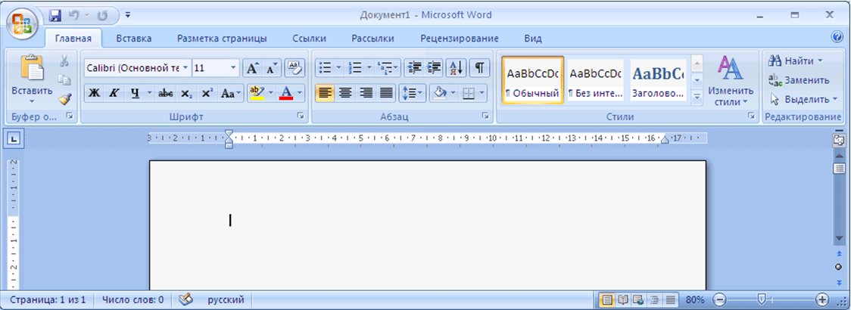
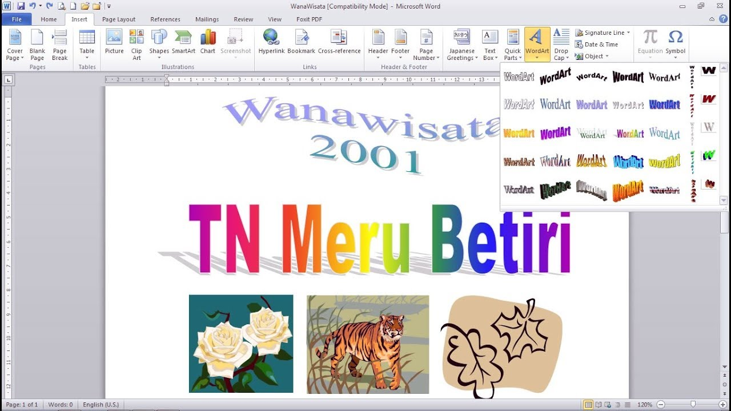

Microsoft Word
Microsoft Word - мощный текстовой процессор, предназначенный для выполнения всех процессов обработки текста: от набора и верстки, до проверки орфографии, вставки в текст графики в стандарте *.pcx или *.bmp, распечатки текста.
Он работает с многими шрифтами ,как с русским ,так и с любым из двадцати одного языка мира. В одно из многих полезных свойств Word входит автоматическая коррекция текста по границам, автоматический перенос слов и правка правописания слов, сохранение текста в определенный устанавливаемый промежуток времени, наличие мастеров текстов и шаблонов, позволяющих в считанные минуты создать деловое письмо, факс, автобиографию, расписание, календарь и многое другое. Word обеспечивает поиск заданного слова или фрагмента текста, замену его на указанный фрагмент, удаление, копирование во внутренний буфер или замену по шрифту, гарнитуре или размеру шрифта, а так же по надстрочным или по подстрочным символам.

Slide 8
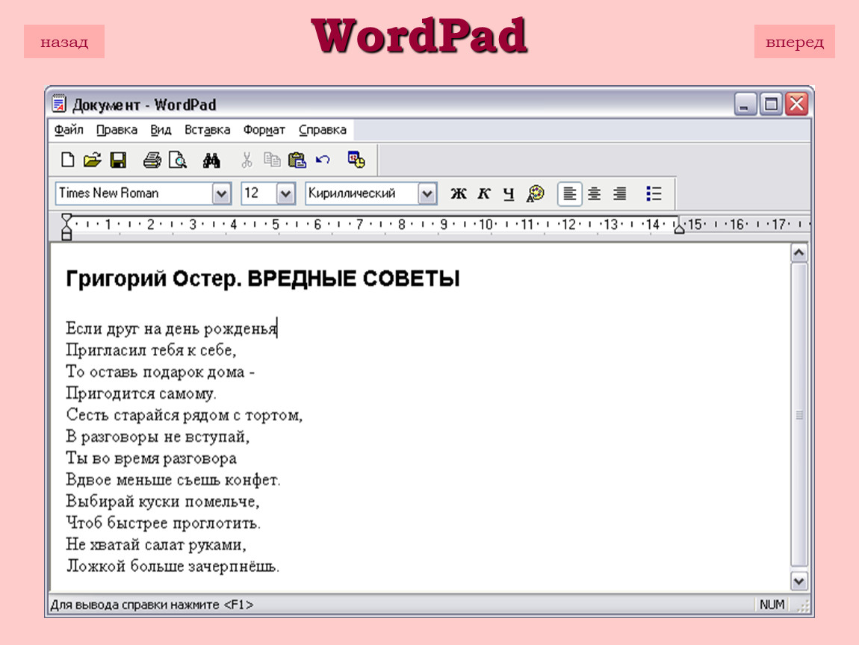
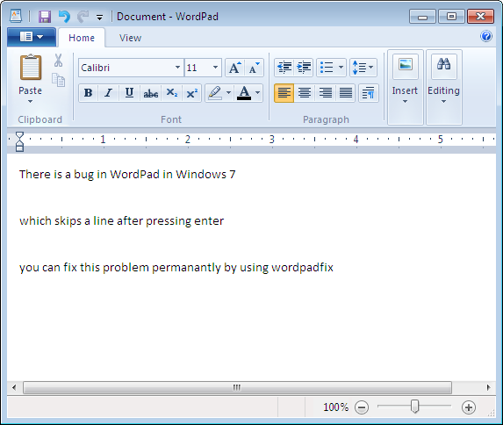

WordPad
WordPad - это программа для создания и редактирования документов.
Основные функции и возможности приложения:
Создание документов. Программа позволяет написать и сохранить текст в формате TXT, DOC.
Редактирование. Приложение позволяет отредактировать уже готовый текст. Однако не факт, что оно правильно распознает шрифт и кодировку. Придется все настраивать самому.
Вставка картинок.
Поддержка различных кодировок. Только нужно правильно подобрать кодировку вручную. Плюс - текст придется заново форматировать.
Создание таблиц. Данный редактор поддерживает создание простых таблиц. Все приходится рисовать вручную.
Вставка объектов.
Печать документа.

Slide 9
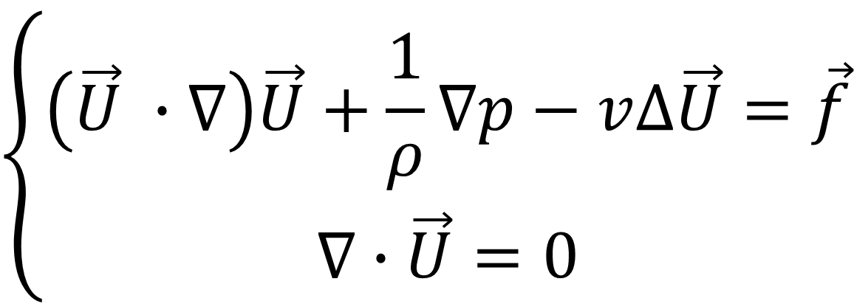
ФОРМУЛА
$$\left\{\begin{aligned}\left(\vec{U} ∙∇\right)\vec{U}+\frac{1}{ρ}∇p−v∆\vec{U}=\vec{f} \\ ∇∙\vec{U}=0\end{aligned}\right.$$

Slide 10


